Slide 1



Istruzione Operativa Accesso Specialist Prodotto alle Aree Critiche
ing. Giampiero Pirini
Collegio Direzione AOUFE
14/11/2017

Slide 2
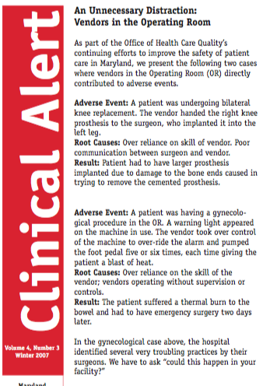

Slide 3


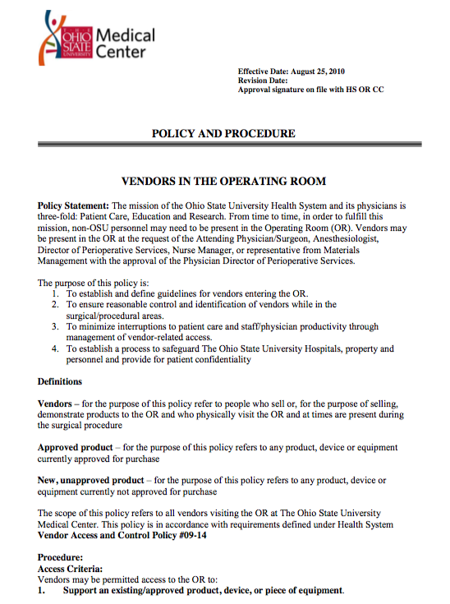

Slide 4
 | DIREZIONE ASSISTENZIALE OSPEDALIERA
 | Istruzione Operativa Interaziendale
 | Gestione degli accessi degli Specialist di Prodotto alle Aree Critiche
Redazione | Cognome/Nome | Funzione
 | Dr. Erminio Righini Dr. Marco Verri Ing. Giampiero Pirini Anna Maria Fabbri Dr.ssa Elisa Tarroni Dr.ssa Ivana Cicognani Dr. Guido Tonetto Dr.ssa Cinzia Pizzardo | Direttore Dip. Emergenza - AUSL Ferrara U.O. Anestesia e Rianimazione Universitaria – AOU Ferrara Direttore Servizio Comune Ingegneria Clinica Dip. Emergenza Urgenza P.O. Anestesia Az.le – AUSL Ferrara Direzione delle Professioni – Dirigente Servizio Comune Ingegneria Clinica Dip. Interaziendale Prevenzione e Protezione Referente Ufficio Qualità Aziendale – AUSL Ferrara

Slide 5
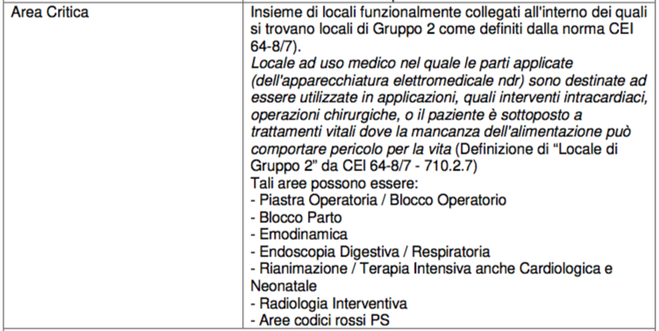

Slide 6
1. Oggetto:
La presente Istruzione Operativa disciplina il percorso di accesso degli Specialist di Prodotto alle Aree Critiche.
2. Scopo/obiettivo:
Definire un percorso comune di accesso/autorizzazione all’ingresso alle Aree Critiche degli Specialist di Prodotto sia per l’Azienda USL sia per l’Azienda Ospedaliero Universitaria di Ferrara.
3. Campo di Applicazione:
La presente I.O. deve essere applicata dagli Operatori Sanitari nei confronti di tutti gli Specialisti di Prodotto che accedono alle Aree Critiche.

Slide 7
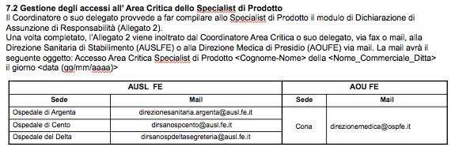
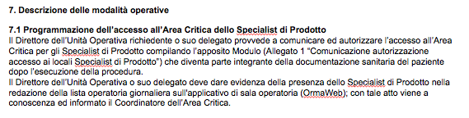
6. Responsabilità
ATTIVITA’ | Direttore U.O. o suo delegato | Coordinatore Area Critica o suo delegato | Direzione Medica di Presidio (AOUFE) / Sanitaria di Stabilimento (AUSLFE). | Specialist di Prodotto | Altro personale interno coinvolto nella procedura
7.1 Programmazione dell’accesso all’Area Critica dello Specialist di Prodotto | R | C |  | I
7.2 Gestione degli accessi all’Area Critica dello Specialist di Prodotto |  | R | I | C
7.3 Prevenzione e protezione dello Specialist di Prodotto |  | R*/C |  | R
7.4. Vigilanza dei comportamenti dello Specialist di Prodotto |  | C |  |  | R
*Il Coordinatore o un suo delegato deve fornire i DPI

Slide 8
Il Coordinatore o suo delegato verifica che il Direttore dell’U.O. richiedente o suo delegato abbia compilato il modulo di autorizzazione (Allegato 1) e lo allega alla documentazione clinica del paziente.
Il Coordinatore o suo delegato:
Richiede allo Specialist di Prodotto di presentarsi e qualificarsi mediante un cartellino identificativo, fornito dalla ditta di appartenenza, o documento che lo qualifichi/identifichi
b. Verifica che l’accesso all’Area Critica avvenga solo attraverso i percorsi identificati.
c. Verifica che le apparecchiature informatiche e cellulari siano riposti nella zona filtro.
d. Verifica che sia indossato l'abbigliamento specifico costituito almeno dai seguenti DPI: divisa pulita (calzoni e casacca), mascherina chirurgica monouso, copricapo, calzature lavabili.
e. Verifica che al termine dell'attività prevista lo Specialist esca dall’Area Critica attraverso percorsi identificati

Slide 9
A) Lo Specialist di Prodotto, in ambiente ospedaliero PUO’
Illustrare le caratteristiche dei dispositivi;
Fornire parere tecnico e informazioni sull’utilizzo corretto e sicuro dei dispositivi medici;
Fornire informazioni presenti nel manuale e/o nelle istruzioni per l’uso dei dispositivi medici;
Supportare il medico per l’impiego ottimale dei dispositivi;
Impostare le funzioni dei dispositivi seguendo le istruzioni impartite dal medico e sotto la sua supervisione;
Trasferire al medico, se espressamente richiesto, esperienze di altri medici rispetto alla procedura in essere.
B) Lo Specialist di Prodotto in ambiente ospedaliero NON PUO’
Esprimere giudizi clinici: deve limitarsi a rispondere alle domande sui dispositivi medici poste dal medico.
Partecipare attivamente e direttamente alla procedura medica invadendo il campo operatorio e agendo direttamente sul paziente. È doveroso che lo Specialist di Prodotto limiti la propria attività agli aspetti di natura tecnica e non a diretto contatto col paziente. Sul punto si evidenzia come l’eventuale partecipazione attiva dello Specialist (non considerato operatore sanitario) alla procedura rappresenti a tutti gli effetti un illecito di natura penale.
Programmare/riprogrammare un dispositivo senza la supervisione diretta del medico, eccetto quando richiesto espressamente e direttamente dal medico, e solamente su sue specifiche indicazioni.
Scrivere sulla documentazione sanitaria del paziente.
Interagire direttamente con il paziente senza la presenza del medico, fornendogli pareri o informazioni relativamente ai dispositivi tecnici.
6. Divulgare i dati personali e sensibili del paziente

Slide 10
7.3 Prevenzione e protezione del personale Specialist di Prodotto
Lo Specialist di Prodotto risulta potenzialmente esposto a tutti i fattori di rischio presenti nelle realtà ospedaliere in cui è chiamato a prestare la propria opera di consulenza.
Oltre agli adempimenti di formazione professionale ed ai controlli sanitari previsti in ragione delle specifiche mansioni svolte, è indispensabile che lo Specialist venga sempre informato sui rischi specifici presenti all’interno delle Aree Critiche dove va a prestare supporto. Tale attività è a carico del datore di lavoro dello Specialist, che riceve tali informazioni dal Servizio di Prevenzione Protezione attraverso opportune attività di coordinamento. Lo Specialist, in materia di salute e sicurezza dei lavoratori sul posto di lavoro, ai sensi dell’art. 26 del D.Lgs 81/2008 e s.m.i., deve fare riferimento al documento di valutazione dei rischi della propria azienda e al documento "Informazione rischi specifici". Le informazioni contenute nel documento "Informazione rischi specifici" sono fornite allo Specialist dal suo datore di lavoro il quale provvede alla formazione e all’addestramento dello Specialist sui DPI da utilizzare nelle varie situazioni. I DPI sono forniti dall'azienda sanitaria per garantire il massimo livello di standardizzazione, omogeneità e sicurezza di attività erogate in ambienti critici.
Lo Specialist è tenuto alla stretta osservanza delle norme comportamentali circa le modalità di lavaggio, preparazione, vestizione ed uso dei DPI che gli vengono messi a disposizione, propedeutiche all’accesso all’Area Critica ove si svolge l’attività. Il coordinatore o suo delegato dell’Area Critica fornisce le informazioni necessarie e assicura i DPI.
All’interno dei locali potrebbero essere impiegate apparecchiature emettenti radiazioni ionizzanti; lo Specialist deve essere informato dal proprio datore di lavoro sulle misure di prevenzione e protezione da adottare per la propria sicurezza durante l’esposizione alle radiazioni ionizzanti. In caso di evento infortunistico, lo Specialist si impegna ad avvertire il Dirigente e/o il Preposto dell’Area Critica per la messa in atto di eventuali azioni immediate e successivamente il suo datore di lavoro. Nel caso di infortunio biologico si applicherà il percorso specifico Aziendale.

Slide 11
7.4. Vigilanza dei comportamenti dello Specialist di Prodotto
La vigilanza dei comportamenti deve essere continuamente e tempestivamente verificata dagli Operatori afferenti all’Area Critica che sono responsabili, ai vari livelli, di attivare le azioni necessarie a garantire la sicurezza del Paziente e della Struttura.
8. Accessibilità
Il presente documento è presente e diffuso dall’ Azienda U.S.L. di Ferrara attraverso il Sistema Doc Web e sul Sito intranet sezione Accreditamento dall’Azienda Ospedaliero Universitaria S. Anna di Ferrara
9. Parametri di controllo
Indicatore | Frequenza | Chi rileva il dato
N° di NC, relative all’applicazione dell’Istruzione Operativa, suddivise per Area Critica | Semestrale | Coordinatore dell’Area Critica

Slide 12
10. Allegati:
Allegato 1: “Comunicazione autorizzazione accesso ai locali Specialist di Prodotto"
Allegato 2: "Dichiarazione di Assunzione di Responsabilità Specialist di Prodotto”
Allegato N°1
COMUNICAZIONE AUTORIZZAZIONE ACCESSO AI LOCALI “SPECIALIST DI PRODOTTO”
Documento da allegare alla Documentazione Sanitaria
Si dichiara che presso il locale del_______________________ in data ______________
dalle ore ________________ alle ore______________________
Sarà presente il/la Sig./ra __________________________________________________
al fine di prestare consulenza tecnica, in qualità di Specialist di Prodotto, atta allo svolgimento della procedura_________________________________________________
programmata per il sig./ra (inserire le iniziali)_____________nato/a il _________________
Firma del Direttore U.O. Richiedente o suo delegato
__________________________________________

Slide 13
Allegato N°2
Dichiarazione di Assunzione di Responsabilità SPECIALIST PRODOTTO
Io sottoscritto ___________________________________ nato/a il ________________________dichiaro di essere stato informato/a che l’accesso presso i locali della Struttura Sanitaria di ____________________ da me richiesto comporta l’esposizione del/la sottoscritto/a a rischi specifici come indicati dal documento "Informazione rischi specifici" ricevuto. Dichiaro, sotto la mia responsabilità:
i. di essere stato/a adeguatamente informato dal Coordinatore dei locali o suo delegato, sulle norme comportamentali;
ii. di essere stato formato dalla azienda di appartenenza all'uso dei DPI idonei all'attività della presente consulenza;
iii. di avere preso visione dei DPI a me forniti da questa azienda e della loro integrità e conformità con l'analisi di rischio effettuata dalla ditta a cui appartengo in relazione alla medesima tipologia di attività oggetto della presente consulenza tecnica.
iv. di godere di copertura assicurativa in corso di validità per infortuni e responsabilità civile fornita dalla azienda di appartenenza.
Con tutto ciò premesso l'azienda sanitaria è sollevata da ogni responsabilità per eventi derivanti da inosservanze comportamentali e/o da non conformità / difetti dei DPI forniti.
In particolare dichiaro inoltre di aver preso visione dei seguenti aspetti:
A) Lo Specialist di Prodotto, in ambiente ospedaliero PUO’
1. Fornire parere tecnico e informazioni sull’utilizzo corretto e sicuro dei dispositivi medici.
2. Fornire informazioni presenti nel manuale e/o nelle istruzioni per l’uso dei dispositivi medici.
3. Supportare il medico per l’impiego ottimale dei dispositivi e delle apparecchiature.
4. Impostare le funzioni dei dispositivi seguendo le istruzioni impartite dal medico e sotto la sua supervisione.
5.Trasferire al medico, se espressamente richiesto, informazioni/esperienze di altri medici rispetto alla procedura in essere.
6. Illustrare le caratteristiche dei dispositivi.
Segue

Slide 14
B) Lo Specialist di Prodotto in ambiente ospedaliero NON PUO’
  Esprimere giudizi clinici: deve limitarsi a rispondere alle domande sui dispositivi medici poste dal medico.
  Partecipare attivamente e direttamente alla procedura medica invadendo il campo operatorio e agendo direttamente sul paziente. È doveroso che lo Specialist di Prodotto limiti la propria attività agli aspetti di natura tecnica e non a diretto contatto col paziente. Sul punto si evidenzia come l’eventuale partecipazione attiva dello Specialist (non considerato operatore sanitario) alla procedura rappresenti a tutti gli effetti un illecito di natura penale.
  Programmare/riprogrammare un dispositivo senza la supervisione diretta del medico, eccetto quando richiesto espressamente e direttamente dal medico, e solamente su sue specifiche indicazioni.
  Scrivere sulla documentazione sanitaria del paziente.
  Interagire direttamente con il paziente senza la presenza del medico, fornendogli pareri o informazioni relativamente ai dispositivi tecnici.
  Divulgare i dati personali e sensibili del paziente
Firma dello Specialist di Prodotto ____________________________
Altresi acconsento al trattamento dei dati personali come previsto dall’art.13 – D.Lgs.196/2003
Firma___________________in data________________________
Alla Direzione Sanitaria
Il/La sottoscritto/a ________________________ Coordinatore (o Delegato) dei locali della Struttura Sanitaria
di _____________________ informa che il giorno _____________ dalle ore ______ alle ore _______
sarà presente all’interno dei locali il/la Sig. _____________________________________
per il seguente motivo _______________________________________________________________
Dichiaro che il/la Sig. _________________________ è stato informato sui comportamenti corretti da tenersi in sala operatoria, sul piano di evacuazione in caso di emergenza e sulle principali procedure da adottare per ragioni di sicurezza.
Il Coordinatore dei locali

Slide 15
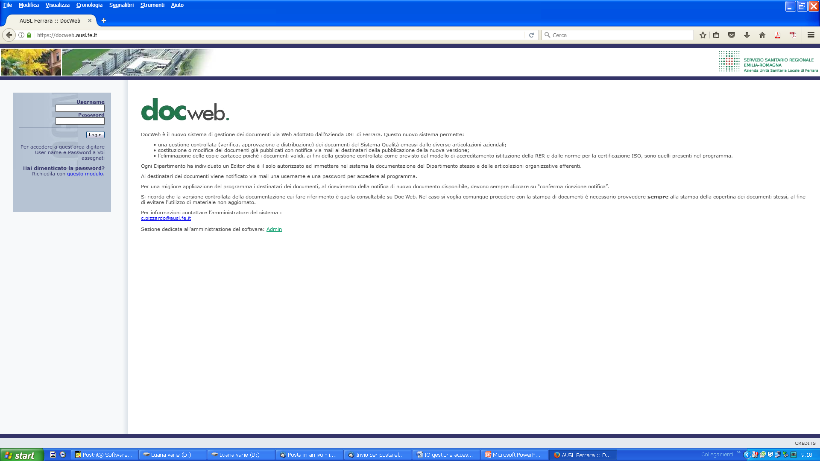
Per AUSLFE:
Documentazione pubblicata su docweb (accesso diretto dalla Home page Aziendale). doc. Nr. 6593 - versione 2 del 07/09/2017
Per AOUFE:
Documentazione reperibile su InOspfe alla sezione :
Accreditamento → Documentazione Sistema Qualità Aziendale → Documentazione Interaziendale di Prevenzione e Protezione.
I-026-INTER Gestione degli accessi degli Specialist di Prodotto alle Aree Critiche rev 1 del 19 09 2017.pdf
MOD-028-INTER COMUNICAZIONE AUTORIZZAZIONE ACCESSO AI LOCALI “SPECIALIST DI PRODOTTO”
MOD-029-INTER Dichiarazione di Assunzione di Responsabilità SPECIALIST PRODOTTO
Di seguito il LINK:
http://intranet.azospfe.it/accreditamento/documentazione-sistema-qualita-aziendale/documentazione-interaziendale-di-prevenzione-e-protezione

Slide 16
Grazie per l’attenzione
Giampiero Pirini

